Slide 1
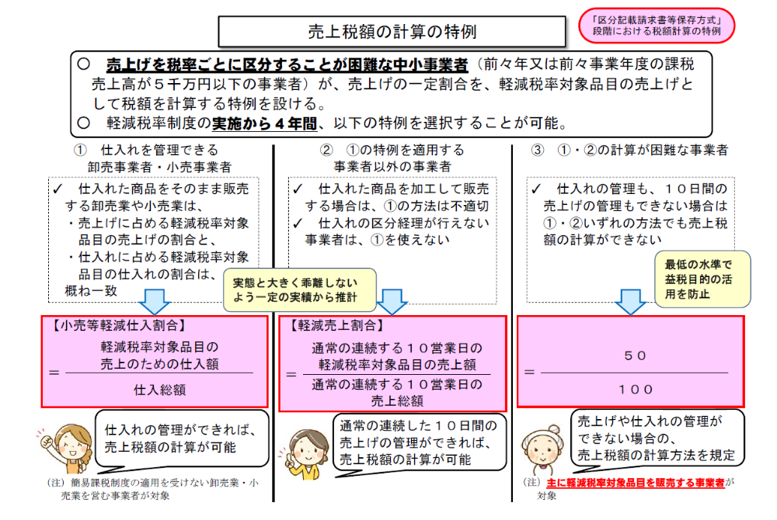
売上高1,000万円超～5,000万円以下の中小事業者は、以下の特例により４年間は売上税額の計算が可能であり、課税事業者であっても、必ずしもすべての売上について税率ごとの管理が必須ではない。
（別紙２）

